Slide 2
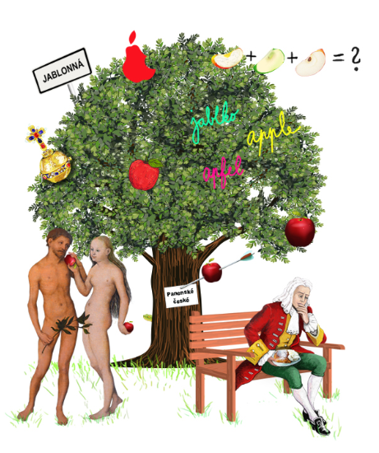
Podpora práce učitelů
Podpora budování kapacit pro rozvoj základních pre/gramotností v předškolním a základním vzdělávání

Slide 4
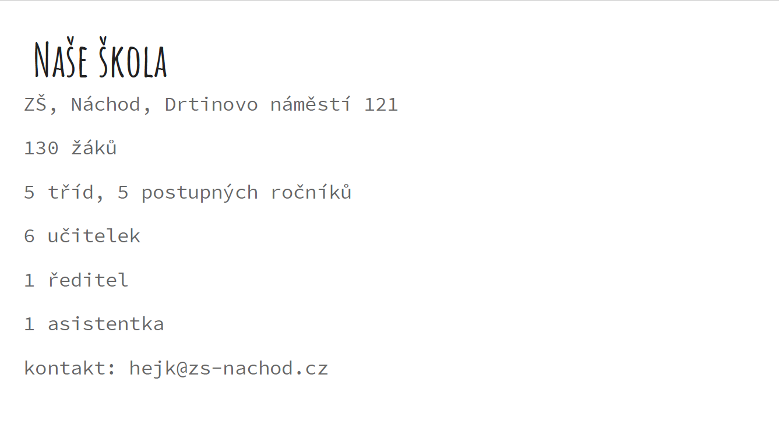

Slide 5
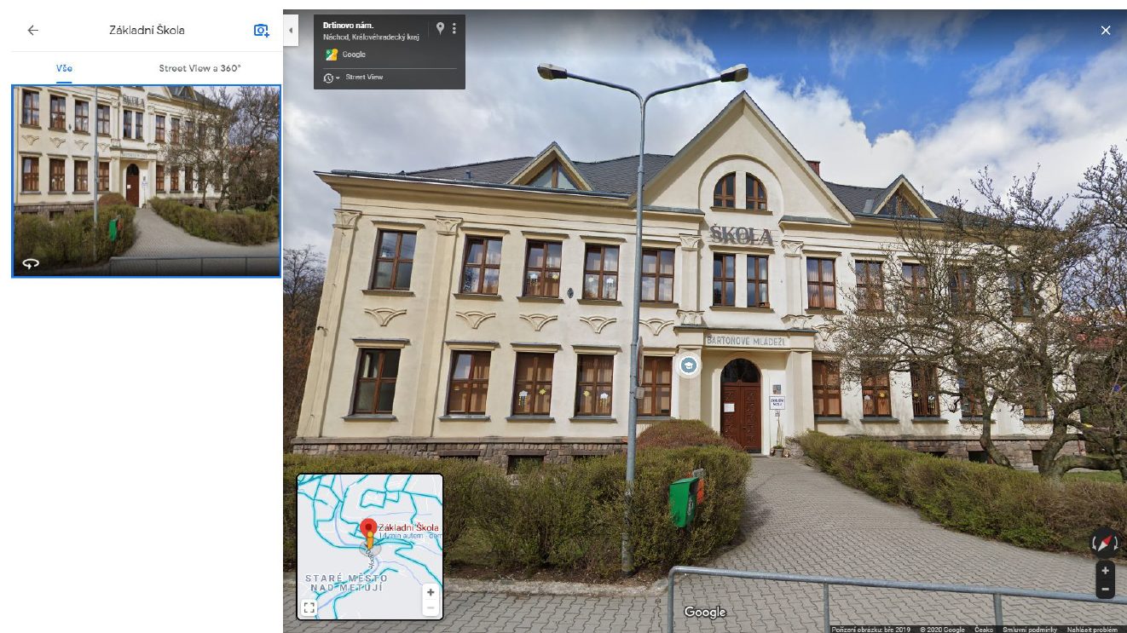

Slide 10
Podpora budování kapacit pro rozvoj základních pre/gramotností v předškolním a základním vzdělávání - Podpora práce učitelů (PPUČ) je financován Evropskou unií.

